Slide 1
UNIVERSIDAD VILLANUEVA MONTAÑO
TRIBOLUMINISCENCIAS
EQUIPO 1

Slide 2
EQUIPO # 1
Historia: PEÑA CHAVEZ JESSICA ANAID.
Geografía: MONRROY GARCÍA ALBERTO.
Matemáticas: DANIEL RAMIREZ CARREÑO.
Ética: RIVERA PEDROZA JUAN IGNACIO.

Slide 3
3. CICLO ESCOLAR E INICIO Y TERMINACIÓN DEL PROYECTO
El presente proyecto pretende llevarse a cabo durante el ciclo escolar 2021-2022
Fecha de inicio: marzo 2022
Fecha de término: abril 2022

Slide 4
4. INTRODUCCIÓN/JUSTIFICACIÓN
El territorio mexicano es una zona de alta sismicidad. En los últimos acontecimientos sísmicos se ha observado la aparición de ciertas luces en el firmamento, que han llamado la atención de la población y de la comunidad científica. Existen diferentes explicaciones del fenómeno dentro del entorno científico que nos permitirían entender el origen, causa y efecto de dichas luces, lo cual ayudaría a la población a comprender mejor el fenómeno y no generar falsa información.

Slide 5
5. OBJETIVO GENERAL
Identificar la relación entre triboluminiscencias con la algunas características de los sismos , para obtener un conocimiento científico, a través de un análisis estadístico e histórico de la información.

Slide 6
6. OBJETIVOS ESPECÍFICOS
HISTORIA | GEOGRAFÍA | MATEMÁTICAS
Que el alumno conozca el surgimiento de la geología y ciencias físicas, en relación con las explicaciones históricas de los fenómenos sísmicos, y la aparición de “las luces en el cielo”. |  | Que el alumno reconozca las triboluminiscencias como un fenómeno cuya explicación se basa en leyes físicas y que su relación con los sismos puede representarse esquemáticamente utilizando métodos estadísticos.

Slide 7
6. OBJETIVOS ESPECÍFICOS
LÓGICA
Aplicar el modelo argumentación de Toulmin, en un caso real de investigación.

Slide 8
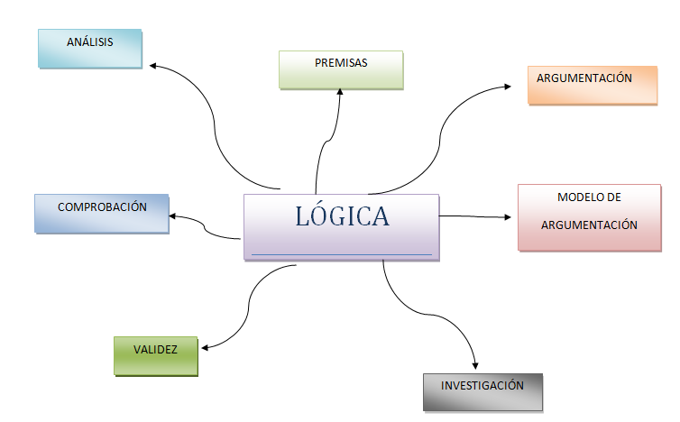
7. ORGANIZADOR GRÁFICO

Slide 9
8.PREGUNTAS GUÍA
¿Por qué ocurren las triboluminiscencias?
¿Cuál es la relación del la geografía con el estudio de las triboluminiscencias?
¿A lo largo de la historia cómo se han detectado las triboluminiscencias?
¿Cómo se puede medir una triboluminiscencias?

Slide 10
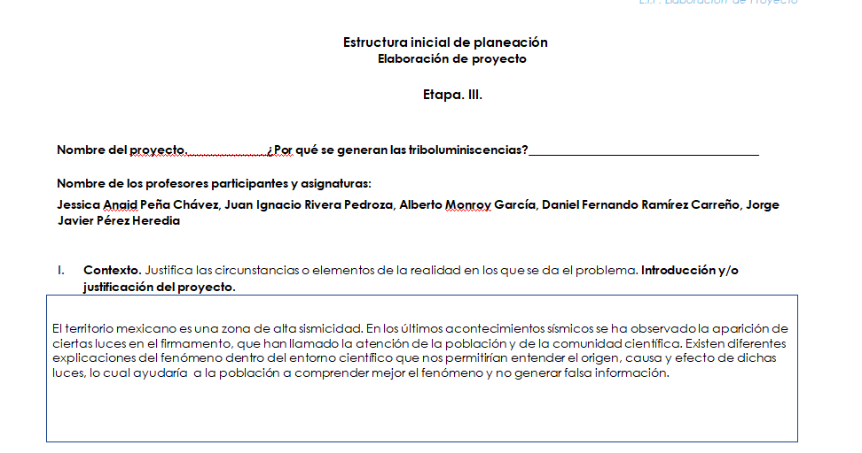
9. ESTRUCTURA INICIAL DE PLANEACIÓN

Slide 11
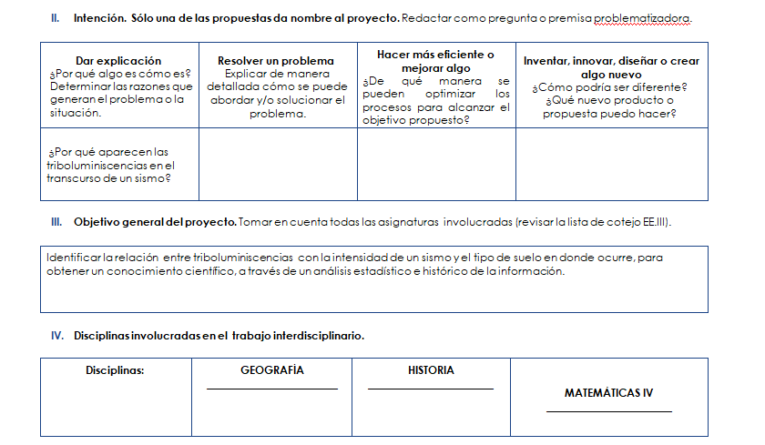

Slide 12
10. PRODUCTO FINAL INTERDISCIPLINARIO
Elaboración de una página web a través de la aplicación Google sites

Slide 13
11.1 ACTIVIDAD INTERDISCIPLINARIA DETONANTE
Vídeo-reflexión sobre la aparición de triboluminiscencias durante temblores en México.

Slide 14
11.2 ASIGNATURAS PARTICIPANTES
Historia
Geografía
Matemáticas
Lógica

Slide 15
HISTORIA
Temas:
El imperialismo (1871-1914). Método experimental y nuevas ciencias. Las ciencias físicas. Las ciencias humanas.
El final del milenio. El desarrollo científico y tecnológico. Los avances tecnológicos. La otra cara de la moneda.
4.1 Tránsito de las concepciones tradicionales o pre-modernas a la consolidación de las ideas de modernidad.
4.2 Desarrollo del conocimiento científico y su impacto en las concepciones acerca del mundo.
Unidad : 1 y 4
Conceptos:
Geología. Sismógrafo. Medios de comunicación masivos. Sociedad de la información. Distorsiones educativas. Información de calidad.

Slide 16
Bibliografía:
Acevedo, Giselle. (2021). Extrañas luces rojas se ven caer en el cielo de Oaxaca, ¿anuncian fuerte sismo? SoyCarmín.https://www.soycarmin.com/trendy/Extranas-luces-rojas-se-ven-caer-en-el-cielo-de-Oaxaca-anuncian-fuerte-sismo-20210907-0014.html
Boyer, Richard E. (2004). Reseña de "Los sismos en la historia de México "de Virginia García Acosta y Gerardo Suárez Reynoso. Relaciones. Estudios de historia y sociedad, vol. XXV (núm. 97), invierno, pp. 292-299. El Colegio de Michoacán, A.C. Zamora, México. http://www.redalyc.org/articulo.oa?id=13709710
Burch, Sally. (2005). Sociedad de la información/ Sociedad del conocimiento. http://vecam.org/article518.html
Díaz Gandasegui, Vicente. (2011). Mitos y realidades de las redes sociales. Información y comunicación en la Sociedad de la Información. Prisma Social (núm. 6), pp. 1-26. IS+D Fundación para la Investigación Social Avanzada. Las Matas, España. http://www.redalyc.org/articulo.oa?id=353744578007

Slide 17
Bibliografía:
Galeana, Patricia. (1995). Los sismos en la historia de México. https://bagn.archivos.gob.mx/index.php/legajos/article/view/1067/1065
López Ramos, Ernesto. Contribución a la historia de la geología en México. http://boletinsgm.igeolcu.unam.mx/bsgm/vols/epoca03/4901/4901-(1)Lopez-Ramos.pdf
Silva Ortiz, Luz María. (2019). Crónica de seis siglos de sismos en México: lecciones aprendidas y perspectivas. (1 ed.). Asociación Mexicana de Instituciones de Seguros.
Redacción. (2021). ¿Qué son las luces que se ven en el cielo durante los sismos? El Financiero. https://www.elfinanciero.com.mx/ciencia/2021/09/07/que-son-las-luces-que-se-ven-en-el-cielo-durante-los-sismos/
Redacción. (2021). Triboluminiscencia: la explicación a las luces que viste en el sismo. FIA, Fuerza Informativa Azteca. https://www.tvazteca.com/aztecanoticias/triboluminiscencia-la-explicacion-a-las-luces-que-viste-en-el-sismo-fr
Rodríguez de Luis, Eva. (2017). Qué son las impactantes luces que aparecen en los terremotos como el de México. Urbantecno. https://www.mundodeportivo.com/urbantecno/ciencia/luces-terremoto-mexico
Rojas Sasse, Emilia. (2021). México: el mito de que la tierra tiembla en septiembre. DW. Made for minds. https://www.dw.com/es/m%C3%A9xico-el-mito-de-que-la-tierra-tiembla-en-septiembre/a-59127591

Slide 18
11.3 JUSTIFICACIÓN DE LA ACTIVIDAD
La triboluminiscencia al ser un fenómeno natural ocurre en un tiempo y espacio histórico determinado, por ello, en esta investigación es necesario realizar la búsqueda de documentación sobre el estudio de los sismos mismos y las diversas consecuencias que suelen tener, como la aparición de las comúnmente llamadas “luces en el cielo” de los terremotos. Es fundamental saber desde cuándo se ha registrado su aparición y las explicaciones que se han dado sobre ello.

Slide 19
11.4 DESCRIPCIÓN DE APERTURA DE LA ACTIVIDAD
Se partió desde la búsqueda de bibliografía sobre la cuestión a tratar.
División de textos a revisar, con la posterior elaboración de una reseña de lectura.
Se trabajó particularmente sobre el surgimiento de la geología y su estudio particular de los sismos y la documentación histórica sobre el testimonio de la triboluminiscencia.

Slide 20
11.5 DESCRIPCIÓN DEL DESARROLLO DE LA ACTIVIDAD
A partir de los elementos observados para realizar una narración histórica, como tiempo, espacio, causalidad y consecuencia, los alumnos trabajaron en la redacción de sus textos, con base en las fuentes históricas consultadas.
Lectura y revisión de testimonios sobre la observación de triboluminiscencia posterior a los sismos en diferentes épocas de la historia.
Realización de un mapa conceptual con los sismos más fuertes en México.

Slide 21
11.6 DESCRIPCIÓN DEL CIERRE DE LA ACTIVIDAD
Los alumnos presentaron sus textos desarrollados en formato PDF, para su revisión, corrección, y el señalamiento de cómo la información producida se utilizará en cada uno de los apartados específicos del producto de elaboración final, página web.

Slide 22
11.7 DESCRIPCIÓN DE LO QUE SE HARÁ CON LOS RESULTADOS DE LA ACTIVIDAD
Los textos realizados se utilizarán como sustento histórico, contexto histórico y testimonio de la triboluminiscencia observada durante algunos de los sismos más catastróficos o de mayor magnitud en la historia.
Además, la revisión bibliográfica que se hizo de los fenómenos sísmicos permitió generar una reflexión sobre la dimensión social de estos fenómenos naturales, lo que se ha hecho en el México contemporáneo y lo que resta por hacer entorno a la prevención de riesgos.

Slide 23
11.8 ANÁLISIS (CONTRASTAR LO ESPERADO Y LO SUCEDIDO)
Se esperaba para la investigación mayor presencia de fuentes que documentaran puntualmente la aparición de triboluminiscencia, sin embargo, los registros son escasos y resultó difícil para los alumnos poder conseguir la información que se creía necesaria.
Por ello, los alumnos centraron su interés y resultados en tratar el fenómeno de los sismos de manera general, y en las ciencias dedicadas a su estudio.

Slide 24
11.9 TOMA DE DECISIONES
Trabajamos en equipo en la búsqueda de información para el proyecto. La supervisión de lectura, y revisión de los textos realizados se hizo individualmente, para correcciones generales.

Slide 25
GEOGRAFÍA
Temas:
Unidad :
Conceptos:
Bibliografía:

Slide 26
11.3 JUSTIFICACIÓN DE LA ACTIVIDAD

Slide 27
11.4 DESCRIPCIÓN DE APERTURA DE LA ACTIVIDAD

Slide 28
11.5 DESCRIPCIÓN DEL DESARROLLO DE LA ACTIVIDAD

Slide 29
11.6 DESCRIPCIÓN DEL CIERRE DE LA ACTIVIDAD

Slide 30
11.7 DESCRIPCIÓN DE LO QUE SE HARÁ CON LOS RESULTADOS DE LA ACTIVIDAD

Slide 31
11.8 ANÁLISIS
(CONTRASTACIÓN DE LO ESPERADO Y LO SUCEDIDO)

Slide 32
11.9 TOMA DE DECISIONES

Slide 33
MATEMÁTICAS
Temas: 1.1 Conjuntos de los números reales y sus subconjuntos. Aplicaciones prácticas de los números reales: medidas de tendencia central de un conjunto de datos y representaciones gráficas 1.3 Las leys de exponentes. Notación científica
Unidad : 1: Los números reales para contar, comparar y medir.
Conceptos: Manejo e interpretación de números reales. Recolección de datos numéricos en tablas y en forma gráfica. Representación de cantidad utilizando notación científica o base 10: ondas sísmicas, escalas de medición, fenómeno de luminiscencia y triboluminiscencia.
Bibliografía: 1. Carpinteyro, E. (2012). Algebra y aplicaciones. . México. Editorial Patria.
2.- Bello, I. (2009), Algebra intermedia. Un enfoque del mundo real. México: McGraw-Hill
3.- UNAM-SUMEM. Grupo de trabajo de estándares. (2015). Estándares de matemáticas para el bachillerato de la UNAM.
4.- Instituto de geofísica UNAM. Triboluminiscencia. 2021. México.
5.- Servicio geológico mexicano. Escalas de los sismos. 2017. México.

Slide 34
11.3 JUSTIFICACIÓN DE LA ACTIVIDAD
El fenómeno de triboluminiscencia o emisión de luz posterior a una deformación o a una fractura vía mecánica o térmica, empezó a llamar la atención de los científicos hace, relativamente, poco tiempo. Su origen mantiene a los investigadores en discusión. Es necesario que los estudiantes conozcan este fenómeno en base a la investigación científica realizada para interpretar correctamente su naturaleza.

Slide 35
11.4 DESCRIPCIÓN DE APERTURA DE LA ACTIVIDAD
Mediante investigación documental realizada por los alumnos y dirigida por el profesor, se recabarán datos estadísticos y características de los sismos, Asímismo su relación con la aparición de luces en el firmamento. La información reunida se presentará mediante diapositivas y se comentará grupalmente

Slide 36
11.5 DESCRIPCIÓN DEL DESARROLLO DE LA ACTIVIDAD
A partir de las preguntas planteadas por el profesor los integrantes del equipo realizan una investigación documental y la información es presentada en infografías. Se elaboran tablas numéricas y gráficas de distintos aspectos de sismos y su relación con las triboluminiscencias y se comenta la presentación en forma grupal. Se relaciona la información con algunos temas de las asignaturas participantes y los alumnos, trabajando en equipo, organizan tales conexiones por medio de diagrámas gráficos: diagrama de flechas, bloques, mapas conceptuales, mapas cognitivos de aspectos comunes, etc.

Slide 37
11.6 DESCRIPCIÓN DEL CIERRE DE LA ACTIVIDAD
Se realiza la presentación y la descripción de los distintos aspectos descritos sobre sismos y su relación con las triboluminiscencias. Asimismo sobre los diagramas y mapas realizados durante la etapa de desarrollo mediante actividad grupal.

Slide 38
11.7 DESCRIPCIÓN DE LO QUE SE HARÁ CON LOS RESULTADOS DE LA ACTIVIDAD
Mediante una encuesta realizada en la escuela se obtendrá el grado de conocimiento sobre el fenómeno de triboluminiscencia que tenga la comunidad escolar. Los resultados se organizarán y presentarán en tablas numéricas y en gráficas. Posteriormente se distribuirá la información que se tenga sobre dichas luces con el objeto que se tenga un conocimiento más completo sobre el fenómeno.

Slide 39
11.8 ANÁLISIS (CONTRASTAR LO ESPERADO Y LO SUCEDIDO)
Contrario a lo que se esperaba, dado el casi total desconocimiento de las triboluminiscencias, se reaccionó , en forma general, con cierto grado de escepticismo. Sin embargo, la información proporcionada sobre el fenómeno, se pretende que sirva para aumentar el acervo cultural e intelectual de la comunidad.

Slide 40
11.9 TOMA DE DECISIONES
Se hace necesario que se requiere aumentar el interés científico de la comunidad, sobre todo en aspectos que no son, de alguna forma comunes. Para esto se propone implementar, con ayuda de la planta docente, un ciclo de conferencias sobre temas de interés común en los cuales se pondere la interrelación de las distintas ramas del conocimiento.

Slide 41
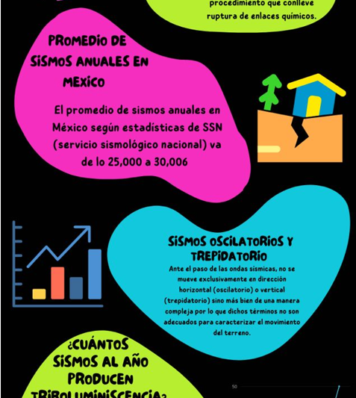
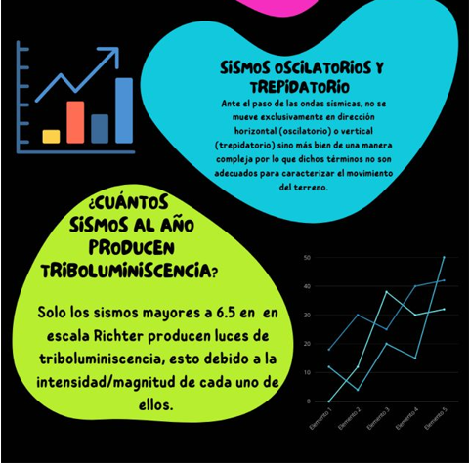

Slide 42
PRODUCTO DE LA MATERIA DE MATEMÁTICAS

Slide 43
LÓGICA
Temas: Modelos lógicos contemporáneos
Unidad : V
Conceptos: Argumentación, análisis, evidencia, validez de argumentos, Toulmin, lógica contemporánea

Slide 44
Bibliografía:
Wienchers Rivero ,José. (2017). Lógica argumentativa. Humanismo y sentido. México.
Rodríguez Bello, Isabel. ( 31 de enero de 2014) El modelo argumentativo de Toulmin en la escritura de artículos de investigación educativa.: https://www.revista.unam.mx/vol.5/num1/art2/art2-3.htm
El modelo de las empresas: (2013) Historia delas empresas. El modelo de Toulin. Definición, beneficios, partes y ejemplos: https://historiadelaempresa.com/modelo-toulmin

Slide 45
11.3 JUSTIFICACIÓN DE LA ACTIVIDAD
El papel de la lógica es imprescindible cuando se habla de una investigación.. Es por ello que el análisis y reflexión sobre la manera en la que se organiza la información es de suma importancia. De ahí que se haya implementado diversas actividad para el planteamiento del y aplicación de diferentes modelos lógicos contemporáneos y exponer sus aplicaciones en problemas reales. En particular, se puso énfasis en el modelo lógico de Stephen Toulmin enfocado en la explicación de las Triboluminiscencias
-Discusión y análisis sobre la aparición de las triboluminiscencias durante los temblores.
- Exposición de los argumentos que sustentan la aparición de las triboluminiscencias durante los temblores.

Slide 46
11.4 DESCRIPCIÓN DE APERTURA DE LA ACTIVIDAD
Se trabajó principalmente con la apertura de foros de opinión sobre problemas reales con el fin de aplicar, primero, diferentes modelos lógicos (modelo de Perelman, Weston y Van Eemeren)

Slide 47
11.5 DESCRIPCIÓN DEL DESARROLLO DE LA ACTIVIDAD
A partir de la exposición de las diferentes elementos que constituyen los modelos lógicos contemporáneos, los alumnos se enfocarán en el modelo de toulmin para explicar los distintos momentos del argumento: datos, conclusión, garantías, modalización y excepciones).

Slide 48
11.6 DESCRIPCIÓN DEL CIERRE DE LA ACTIVIDAD
Con el objetivo de profundizar en el tema, los alumnos aplicarán el modelo de Toulmin en la elaboración de un texto escrito, a forma de argumentación sobre la aparición de las Triboluminiscencias durante los temblores.

Slide 49
11.7 DESCRIPCIÓN DE LO QUE SE HARÁ CON LOS RESULTADOS DE LA ACTIVIDAD
Los alumnos realización y recopilación y complementación de datos que, junto con la información recopilada de sus otras materias, generarían un texto argumentativo.

Slide 50
11.8 ANÁLISIS (CONTRASTAR LO ESPERADO Y LO SUCEDIDO)
Aunque se realizó el texto escrito, la dificultad de trabajarlo en clase y orientar correctamente a los alumnos implicó que tuviesen muchas dudas sobre la forma de la exposición escrita que debería llevar su trabajo, según el modelo de Toulmin.

Slide 51
11.9 TOMA DE DECISIONES
Se establecieron un conjunto de estrategias, principalmente, de asesorías por equipo, para corregir las fallas en el trabajo escrito y corregir, la forma de exposición del texto argumentativo.

Slide 52
12.2 ASIGNATURAS PARTICIPANTES
Historia
Geografía
Matemáticas
Lógica

Slide 53
15.4 DESCRIPCIÓN DE APERTURA DE LA ACTIVIDAD
Con el propósito de generar en los jóvenes un interés por el tema, a través de cada asignatura se les dejó una actividad relacionada con las triboluminiscencias.
El objetivo era que identificaran lo que son y desde cuándo se investigan.

Slide 54
15.5 DESCRIPCIÓN DEL DESARROLLO DE LAS ACTIVIDADES
Bajo el objetivo de que los alumnos iniciaran la elaboración de su sitio web, se les pidió dividirse por equipos y vaciar la información en su Sitio web en google sites.
Para ello, aplicaron el modelo de Toulmin en la forma de exposición del argumento que diera explicación al fenómeno de las Triboluminiscencias.

Slide 55
15. 6 DESCRIPCIÓN DEL CIERRE DE LA ACTIVIDAD
Para concluir, los alumnos publicaron por equipos su sitio web y expusieron brevemente al grupo, a través de videollamada en zoom, de modo que dieran a conocer sus distintas hipótesis sobre la explicación del fenómeno de las triboluminiscencias.

Slide 56
15.7 DESCRIPCIÓN DE LO QUE SE HARÁ CON LOS RESULTADOS DE LA ACTIVIDAD
El propósito de los resultados obtenidos por parte de los alumnos fue la publicación de los mismos a través de un sitio web público y de igual manera evaluar la aplicación de los conocimiento obtenidos a través los diferentes enfoques de las disciplinas en cuestión.

Slide 57
15.8 CONTRASTACIÓN DE LO ESPERADO CON LO SUCEDIDO
La finalidad del proyecto era que los alumnos aplicaran de forma adecuada los conocimos obtenidos de su investigación, a través de los diferentes enfoques de las disciplinas implicadas, sin embargo la falta de comunicación y continuidad en las horas destinadas para los contenidos de los programas, provocaron poca continuidad en el desarollo del proyecto.

Slide 58
15.9 TOMA DE DECISIONES
A causa de la pandemia y la reducción de horas, así como la incertidumbre de los tiempos otorgados para correcta aplicación del programa de cada materia implicada, provocó poca continuidad en el desarrollo del proyecto, por lo que se tuvieron que adecuar tiempos y redireccionar actividades y evaluaciones de las mismas para sacar adelante el proyecto.

Slide 59
16. EVALUACIÓN, AUTOEVALUACIÓN, COEVALUACIÓN DEL PROYECTO
La evaluación del proyecto se definió por materia y se le otorgó entre un 20 y 30 por ciento de la calificación final, a través de la valoración de los avances por equipo y la exposición oral de su página web.
Respecto a la coevaluación, cada equipo asignó una calificación a la información expuesta por otros equipos y se integró en la evaluación sumativa, y correspondió al 20 por ciento de su evaluación sumativa.
La autoevaluación correspondió a cada participante de cada equipo y correspondió al 10 por ciento de su evaluación sumativa.

Slide 60
17. LISTA DE CAMBIOS REALIZADOS A LA ESTRUCTURA DEL PROYECTO
Modificación en las fechas de entrega de actividades.
Reestructuración del proyecto en la conformación de equipos y asignación de actividades
Modificación en la participación y orientación de la materia de informática por ausencia del profesor.

Slide 61
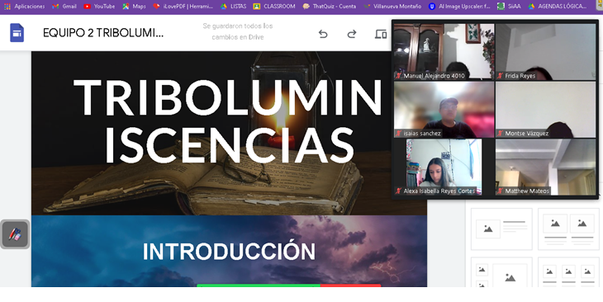
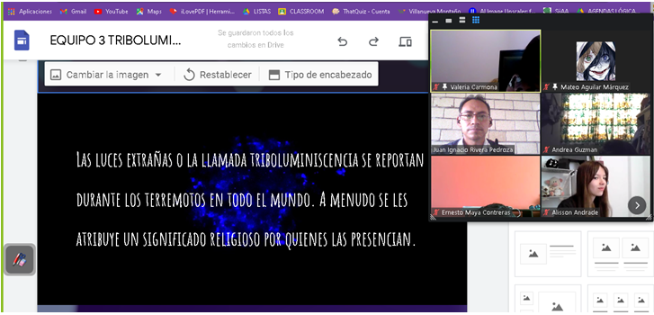
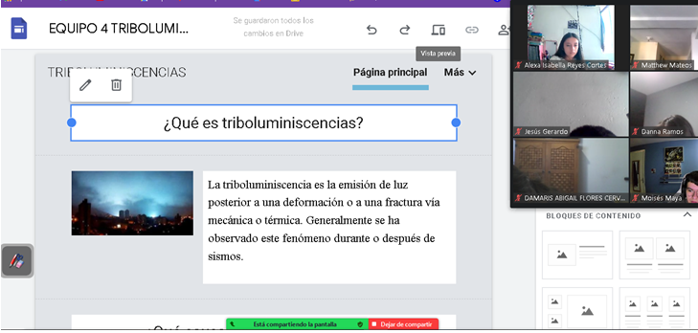

Slide 62
EQUIPO 1

Slide 63
EQUIPO 2

Slide 64
EQUIPO 3

Slide 65
EQUIPO 4

